Slide 1
Эффективные приёмы формирования познавательных универсальных учебных действий
Мустакимова Лариса Евгеньевна,
учитель начальных классов
МБОУ «СОШ № 66
г. Владивостока»
Класс

Slide 2
«Если ученик в школе не научился сам ничего творить, то в жизни он всегда будет только подражать, копировать…»
Л.Н. Толстой
КЛАСС!
Notes:
Современные образовательные программы несут в себе большой объём учебной информации, который учащиеся должны прочно усвоить.
Перед учителем стоит важная задача: увлечь ребят своим предметом, научить их пользоваться полученными навыками, сделать так, чтобы ученики по собственной инициативе, а не по принуждению добывали новые знания, потому что это не только полезно, но и интересно.

Slide 3
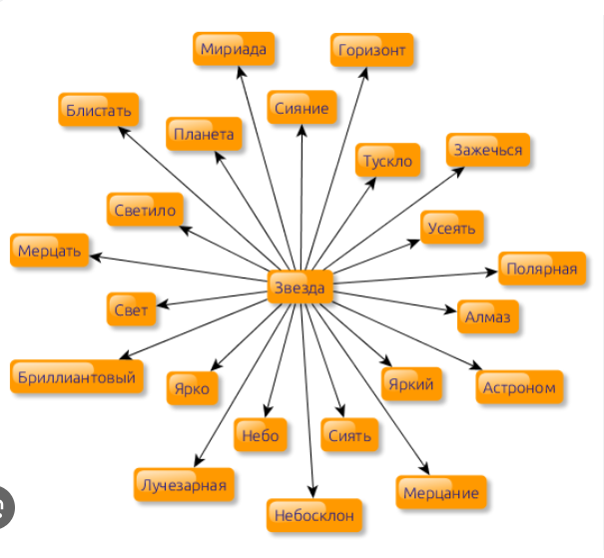
«Многие предметы в школе настолько серьёзны, что полезно не упускать случая сделать их немного занимательными»
Что такое «ассоциация»?
Ассоциация – это образ,
возникающий в
сознании человека
в ответ на какое-то
раздражение, например,
в ответ на слово-раздражитель
КЛАСС!
Notes:
«Многие предметы в школе настолько серьёзны, что полезно сделать их немного занимательными»
Несколько приёмов, которые я использую в своей работе
Приём ассоциаций. Что такое «ассоциация»?
Это образ, возникающий в сознании человека в ответ на какое-то раздражение, например, в ответ на слово-раздражитель.

Slide 4
Ассоциативные связи
мышление
память
творчество
воображение
КЛАСС!
Notes:
Приём ассоциаций на уроках способствует развитию творческой активности и логического мышления учащихся, совершенствует механизмы запоминания, обогащает словарный запас.

Slide 5
Ассоциации
Ассоциации по смежности
ГЛАЗ
Notes:
Зачастую не существует рационального объяснения, почему тот или иной образ вызывает представление о другом. Благодаря тому, что ассоциации у каждого человека могут быть сугубо индивидуальными, ребята не боятся ошибиться и чувствуют себя свободно, проявляют значительную активность на уроке. Соответственно, повышается интерес к учебному процессу и усиливается мотивация в обучении
Ведущий называет предмет или явление, а играющие приводят примеры, которые ассоциируются с этим словом
Глаз – возникают слова:

Slide 6
Ассоциации
Ассоциации по смежности
ГЛАЗ
Глаза – очки, ресницы, брови, линзы, хрусталик
Notes:
…очки, ресницы, брови, линзы, хрусталик, глазница, близорукость…
Болезнь – высокая температура, кашель, лекарство, слабость, недомогание…
Весна - тепло, ручьи, трава, птицы, солнце, праздники, каникулы

Slide 7
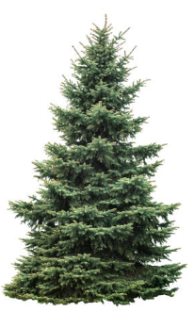
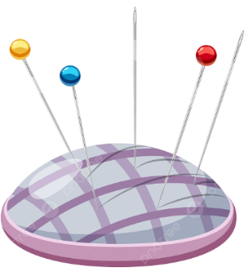
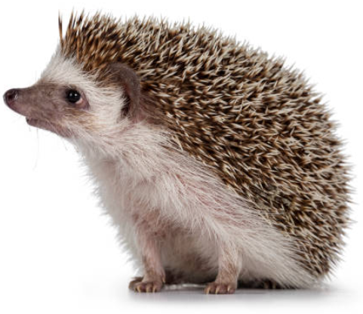
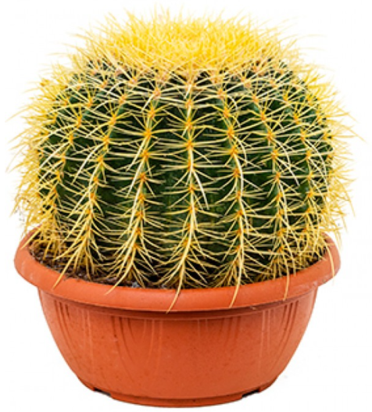
Ассоциации
Ассоциации по подобию
Что бывает колючим?
Notes:
Что бывает лёгким? (Пух, перо, вата, снежинка)
Приём может использоваться на любом предмете, при изучении любой темы, на любом этапе урока, как на стадии вызова, так и в процессе работы для лучшего запоминания материала.
Нет ничего страшного, если некоторое количество ассоциаций не будет иметь логического объяснения. Стоит помнить, что основной целью использования приёма является вызов интереса к теме урока, усиление механизмов памяти.

Slide 8
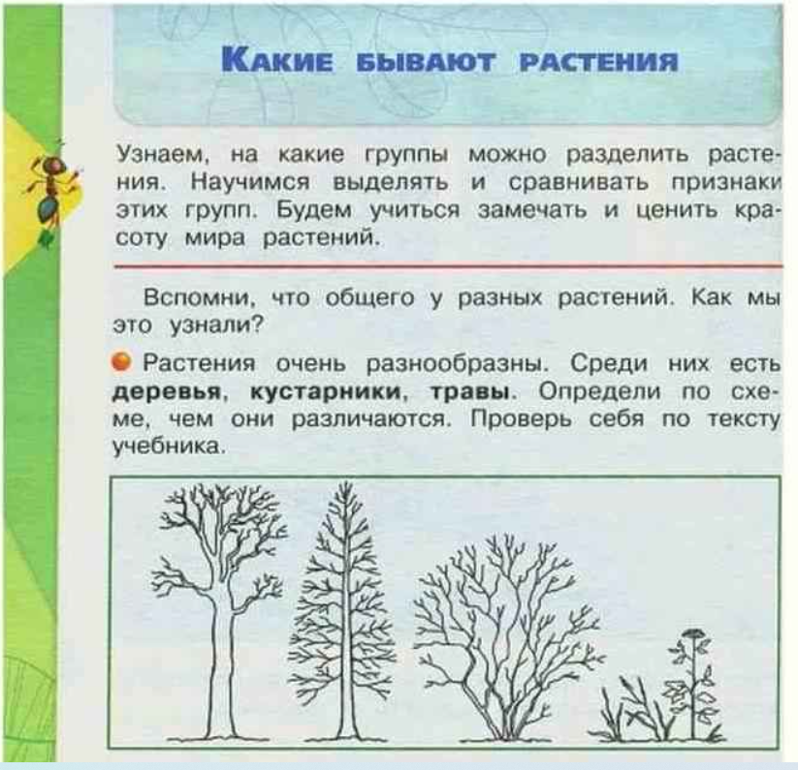
Окружающий мир. Тема «Какие бывают растения»
деревья
цветы
клумба
лес
весна
Растения
травы
Растения
лето
овощи
фрукты
кустарники
ягоды
зелёный
огород
жизнь
Notes:
Например, на уроке окружающего мира происходит знакомство с миром растений. Учитель объявляет тему занятия и просит детей назвать свои ассоциации со словом «Растения». Ученики говорят: жизнь, трава, цветы, деревья, кусты, огород, овощи, фрукты, ягоды, горшок, весна, лето, зеленый. Можно зафиксировать все понятия или только те, которые действительно имеют значение для изучения темы.

Slide 9
Окружающий мир. Тема «Какие бывают растения»
деревья
Растения
травы
Растения
кустарники
Notes:
Во втором случае детям необходимо объяснить, что в данном случае нет ошибочных мнений, но так как слов слишком много, записаны будут только те, которые понадобятся на данном уроке. Основываясь на полученной схеме, я рассказываю о жизненных формах и их видах – деревьях, кустарниках и травах.

Slide 10
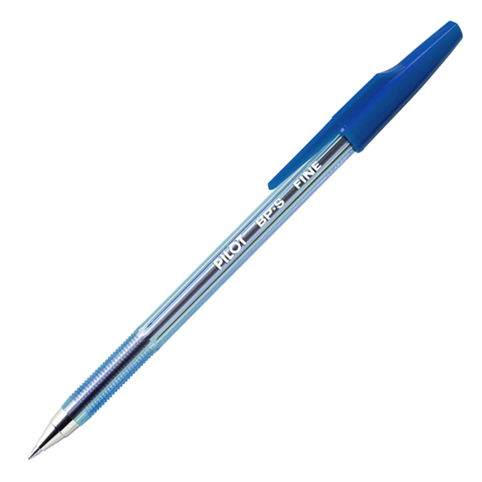
Ассоциации
Что общего между ручкой и шампунем?
КЛАСС
Notes:
А что общего между ручкой и шампунем?
Дети включаются в творческий процесс и обнаруживают: конечно – мыльные пузыри

Slide 11
Ассоциации
Что общего между ручкой и шампунем?
Мыльные пузыри! Ведь разбавив водой шампунь, мы можем получить отличный раствор для мыльных пузырей, а часть ручки станет трубкой.
КЛАСС
Notes:
Ведь разбавив водой шампунь, мы можем получить отличный раствор для мыльных пузырей, а часть ручки станет трубкой.

Slide 12
Рифмуем имена
Меня зовут Паша, меня любит Маша!
Меня зовут Саша, у меня сгорела каша! Меня зовут Настя, и я люблю сласти!
На первую букву имени подбираем прилагательные,
которые характеризуют его
Кирилл – креативный, красивый, клёвый.
Рома – романтичный, резкий, результативный.
Соня – солнечная, счастливая, стильная.
Notes:
Участникам необходимо сочинить двустишье на своё имя, которое начинается словами «Меня зовут…»
Детям предлагается подобрать как можно больше имён прилагательных на одну и ту же букву, например с которой начинается имя

Slide 13
Одна буква
Кирилл красивый, культурный, классный, креативный, крутой,
клёвый, красноречивый
КЛАСС

Slide 14
Одна буква
Кирилл красивый, культурный, классный, креативный, крутой,
клёвый, красноречивый
Маша милая, маленькая, модная, мудрая, миролюбивая,
миниатюрная
КЛАСС

Slide 15
Одна буква
Кирилл красивый, культурный, классный, креативный, крутой,
клёвый, красноречивый
Маша милая, маленькая, модная, мудрая, миролюбивая,
миниатюрная
Стёпа смелый, симпатичный, самостоятельный
КЛАСС

Slide 16
Одна буква
Кирилл красивый, культурный, классный, креативный, крутой,
клёвый, красноречивый
Маша милая, маленькая, модная, мудрая, миролюбивая,
миниатюрная
Стёпа смелый, симпатичный, самостоятельный
Алина аккуратная, артистичная, активная
КЛАСС

Slide 17
Одна буква
Кирилл красивый, культурный, классный, креативный, крутой,
клёвый, красноречивый
Маша милая, маленькая, модная, мудрая, миролюбивая,
миниатюрная
Стёпа смелый, симпатичный, самостоятельный
Алина аккуратная, артистичная, активная
Эльвин энергичный, экстремальный, элегантный
КЛАСС

Slide 18
Одна буква
Кирилл красивый, культурный, классный, креативный, крутой,
клёвый, красноречивый
Маша милая, маленькая, модная, мудрая, миролюбивая,
миниатюрная
Стёпа смелый, симпатичный, самостоятельный
Алина аккуратная, артистичная, активная
Эльвин энергичный, экстремальный, элегантный
Хайрулло храбрый, хитрый, хорезматичный
КЛАСС

Slide 19
Одна буква
Составьте предложение, где все слова будут начинаться
на одну букву «с»
Notes:
Неважно, какой получится смысл. Главное — составить предложение.

Slide 20
Одна буква
Составьте предложение, где все слова будут начинаться
на одну букву «с»
Саша съела сливу.
Notes:
Неважно, какой получится смысл. Главное — составить предложение.

Slide 21
Одна буква
Составьте предложение, где все слова будут начинаться
на одну букву «с»
Саша съела сливу.
Саша съела спелую сливу.
Notes:
Неважно, какой получится смысл. Главное — составить предложение.

Slide 22
Одна буква
Составьте предложение, где все слова будут начинаться
на одну букву «с»
Саша съела сливу.
Саша съела спелую сливу.
Саша съела сочную спелую сливу.
Notes:
Неважно, какой получится смысл. Главное — составить предложение.

Slide 23
Одна буква
Составьте предложение, где все слова будут начинаться
на одну букву «с»
Саша съела сливу.
Саша съела спелую сливу.
Саша съела сочную спелую сливу.
Саша спросонья съела сочную спелую сливу.
Notes:
Неважно, какой получится смысл. Главное — составить предложение.

Slide 24
Одна буква
Составьте предложение, где все слова будут начинаться
на одну букву «с»
Саша съела сливу.
Саша съела спелую сливу.
Саша съела сочную спелую сливу.
Саша спросонья съела сочную спелую сливу.
Саша спросонья съела сочную спелую синюю сливу.
Notes:
Неважно, какой получится смысл. Главное — составить предложение.

Slide 25
Одна буква
Составьте предложение, где все слова будут начинаться
на одну букву.
Подруги пришли поздравить Полину, подарили потрясающие,
полезные подарки.

Slide 26
Одна буква
Составьте предложение, где все слова будут начинаться
на одну букву.
Подруги пришли поздравить Полину, подарили потрясающие,
полезные подарки.
Олег охмурил Олю орхидеями.

Slide 27
Одна буква
Составьте предложение, где все слова будут начинаться
на одну букву.
Подруги пришли поздравить Полину, подарили потрясающие,
полезные подарки.
Олег охмурил Олю орхидеями.
Вчера вечером Варя варила варенье.

Slide 28
Одна буква
Составьте предложение, где все слова будут начинаться
на одну букву.
Подруги пришли поздравить Полину, подарили потрясающие,
полезные подарки.
Олег охмурил Олю орхидеями.
Вчера вечером Варя варила варенье.
Яна явно язвительно ябедничала.

Slide 29
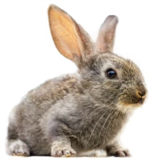
Ассоциативная цепочка
Построить цепочку, связывающую понятия «огонь» и «заяц»
Notes:
Использую задания по восстановлению пробелов в ассоциативной цепочке. Учитель задает первое и последнее слово, а дети должны восстановить середину. Например, первое слово «огонь», а последнее «заяц».

Slide 30
Ассоциативная цепочка
Построить цепочку, связывающую понятия «огонь» и «заяц»
Огонь горит в камине, для этого нужны дрова, их берут в лесу,
в лесу много разных животных, в том числе зайцев.
Notes:
Приём направлен на поиск новых решений, учит видеть привычное в новом, необычном ракурсе.

Slide 31
Ассоциативная цепочка
Придумать ассоциации, которые соединяют два разных слова.
Например, стакан и река
Маленький мальчик с пустым стаканом бежит к речке,
чтобы поймать малька, потому что это единственная посуда,
которую он нашёл.
Notes:
Соединим два слова СТАКАН и РЕКА.

Slide 32
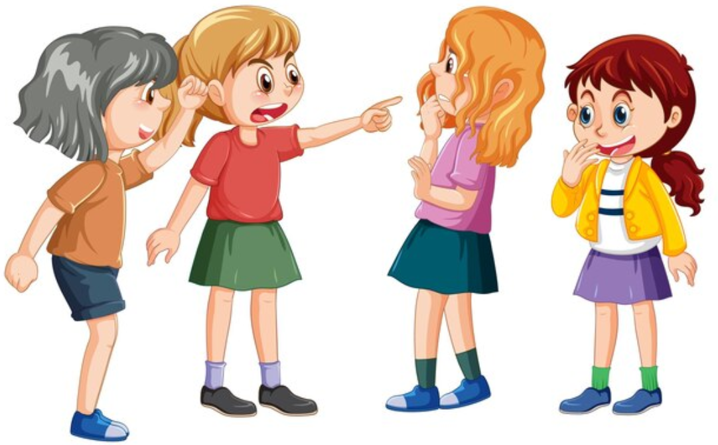
«Противоречие»
- наличие двух противоречивых качеств в одном объекте, когда наличие одного свойства исключает возможность другого
Солнце - это хорошо, потому что оно светит, греет, радует,
но
солнце - это плохо, потому что сушит, жжёт, испепеляет.
Notes:
Например, на уроке окружающего мира при изучении темы «Что у нас над головой?» возникает противоречие: солнце - это хорошо, потому что оно светит, греет, радует, но солнце - это плохо потому, сушит, жжёт, испепеляет.
Данный приём развивает логическое мышление. Надо обязательно найти решение. В данном случае пользоваться головным убором, закрывать плечи, пользоваться солнцезащитным кремом.

Slide 33
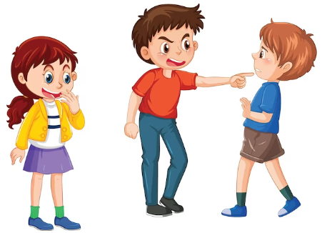
Понятие «Противоречие»
Один говорит: «Драться плохо – сделаешь больно».
Другой возражает: «Дерись – ты защищаешь слабого
младшего товарища!»
От противоречий нельзя уйти,
их надо решать или разрешать.
Игры
«Суд»
«Спор»
«Сумей в плохом найти хорошее»
Notes:
Цель этого упражнения: постоянно открывать перед детьми «тайну двойного» во всём: в каждом предмете, каждом веществе, явлении, событии, факте. «Тайна двойного» – это наличие противоречия в объекте, когда что-то полезно, а что-то вредно.

Slide 34
Сочиняем загадки
Железная коробочка
в домике живёт.
Лентяев она возит
взад - вперёд
Стоит прозрачный дом,
наполнен весь водой.
И все в нём жильцы –
умелые пловцы.
Notes:
Один из проектов «Сочиняем загадки»
Сначала загадываем слово, которое будет отгадкой. Затем записываем все ассоциации к этому слову. И на последнем этапе работы сочиняем загадку, используя слова-ассоциации.

Slide 35
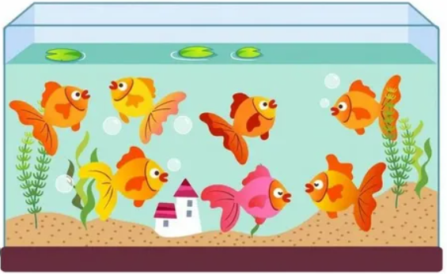
Сочиняем загадки
Железная коробочка
в домике живёт.
Лентяев она возит
взад - вперёд
Стоит прозрачный дом,
наполнен весь водой.
И все в нём жильцы –
умелые пловцы.

Slide 36
Сочиняем загадки
Железная коробочка
в домике живёт.
Лентяев она возит
взад - вперёд
Стоит прозрачный дом,
наполнен весь водой.
И все в нём жильцы –
умелые пловцы.
Notes:
Сначала загадываем слово, которое будет отгадкой. Затем записываем все ассоциации к этому слову. И на последнем этапе работы сочиняем загадку, используя слова-ассоциации.

Slide 37
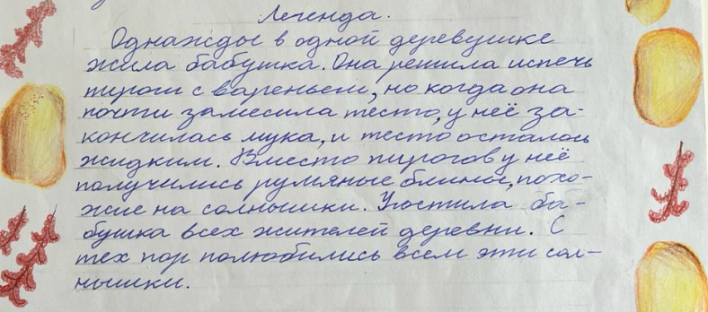
Сочиняем, придумываем
Notes:
Последний свежий проект «Как на масленичной неделе». Собрав ассоциации, перешли к творчеству

Slide 38
Тест Гилфорда
Газета используется для чтения. Придумай другие способы
её использования
Notes:
Перечислить как можно больше необычных способов использования предмета

Slide 39
Тест Гилфорда
Газета используется для чтения. Придумай другие способы
её использования
• сдача в макулатуру
Notes:
Перечислить как можно больше необычных способов использования предмета

Slide 40
Тест Гилфорда
Газета используется для чтения. Придумай другие способы
её использования
• сдача в макулатуру
• для ремонта (заклеить окна, наклеить под обои)
Notes:
Перечислить как можно больше необычных способов использования предмета

Slide 41
Тест Гилфорда
Газета используется для чтения. Придумай другие способы
её использования
• сдача в макулатуру
• для ремонта (заклеить окна, наклеить под обои)
• сжигание (для растопки, для разведения костра)
Notes:
Перечислить как можно больше необычных способов использования предмета

Slide 42
Тест Гилфорда
Газета используется для чтения. Придумай другие способы
её использования
• сдача в макулатуру
• для ремонта (заклеить окна, наклеить под обои)
• сжигание (для растопки, для разведения костра)
• как орудие агрессии ( мухобойка, плевать шариками из газеты)
Notes:
Перечислить как можно больше необычных способов использования предмета

Slide 43
Тест Гилфорда
Газета используется для чтения. Придумай другие способы
её использования
• сдача в макулатуру
• для ремонта (заклеить окна, наклеить под обои)
• сжигание (для растопки, для разведения костра)
• как орудие агрессии ( мухобойка, плевать шариками из газеты)
• в качестве обёртки (обернуть книги, завернуть цветы, покупку)
Notes:
Перечислить как можно больше необычных способов использования предмета

Slide 44
Тест Гилфорда
Газета используется для чтения. Придумай другие способы
её использования
• сдача в макулатуру
• для ремонта (заклеить окна, наклеить под обои)
• сжигание (для растопки, для разведения костра)
• как орудие агрессии ( мухобойка, плевать шариками из газеты)
• в качестве обёртки (обернуть книги, завернуть цветы, покупку)
• создание поделок, игрушек (корабль, шапка, папье-маше)
Notes:
Перечислить как можно больше необычных способов использования предмета

Slide 45
Тест Гилфорда
Газета используется для чтения. Придумай другие способы
её использования
• сдача в макулатуру
• для ремонта (заклеить окна, наклеить под обои)
• сжигание (для растопки, для разведения костра)
• как орудие агрессии ( мухобойка, плевать шариками из газеты)
• в качестве обёртки (обернуть книги, завернуть цветы, покупку)
• создание поделок, игрушек (корабль, шапка, папье-маше)
• в качестве подстилки (на грязную скамейку, на пол при окраске потолка)
Notes:
Перечислить как можно больше необычных способов использования предмета

Slide 46
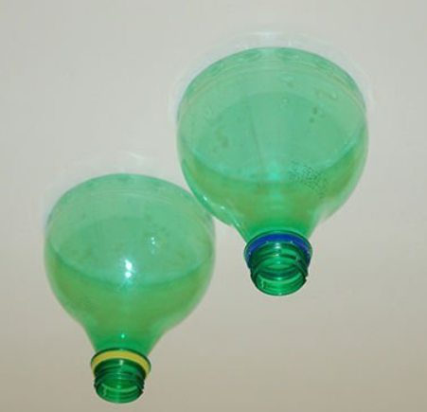
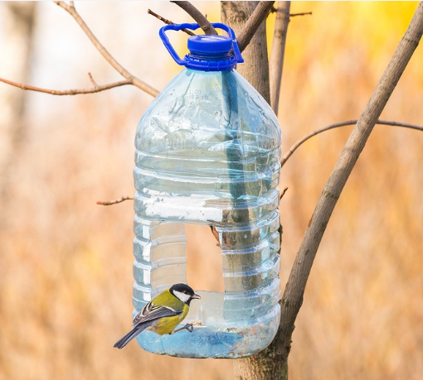
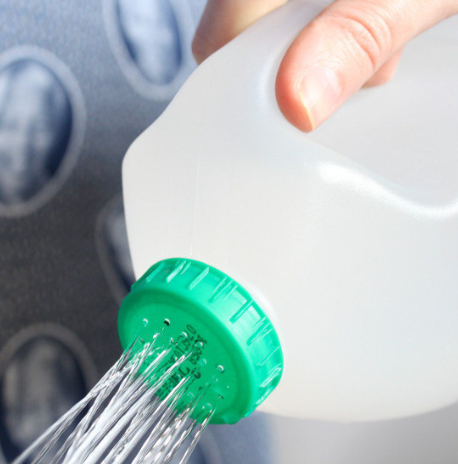
Как можно повторно использовать пластиковые бутылки?
• подставка для телефона
• воронка для сыпучих продуктов
• насос для воздушных шаров
• кормушка для птиц
• спасательный жилет
• лейка

Slide 47
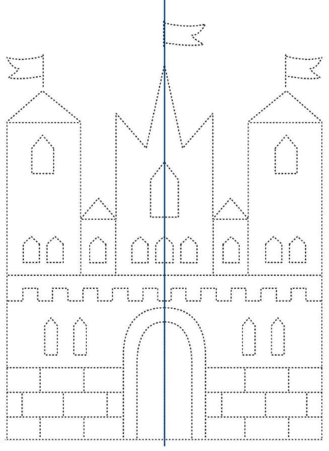
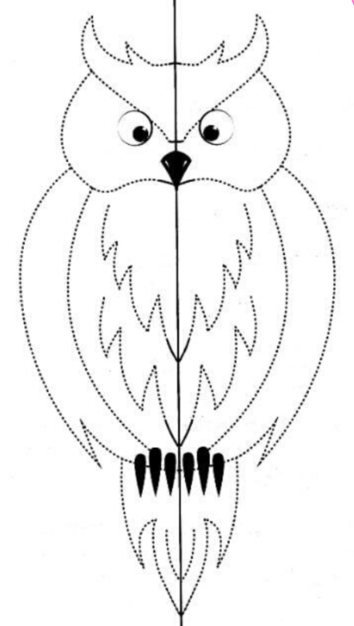
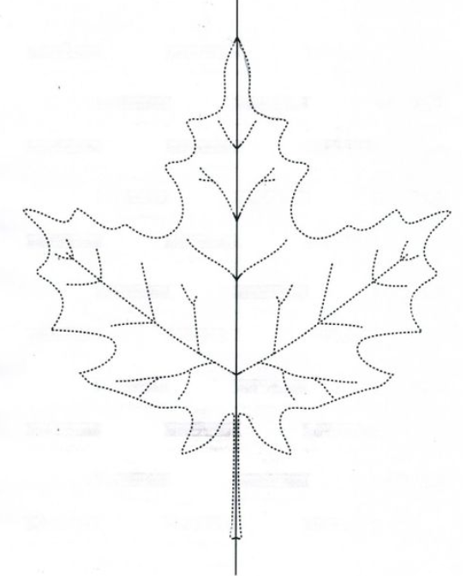
Рисование двумя руками
КЛАСС
Notes:
Развитие межполушарного взаимодействия в упражнении «Рисование двумя руками». Положительный эффект от таких упражнений заметен в успехах ребёнка, в повышении продуктивности у взрослого человека

Slide 48
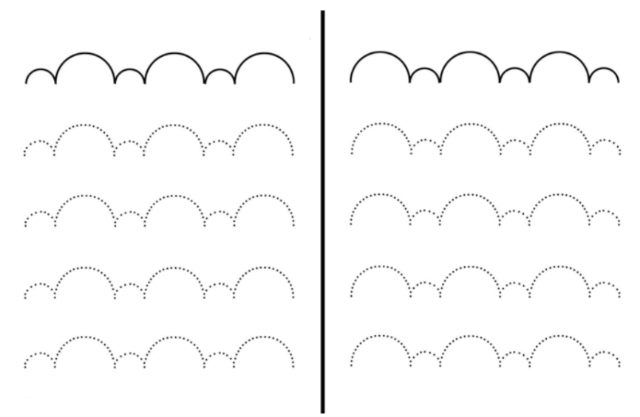
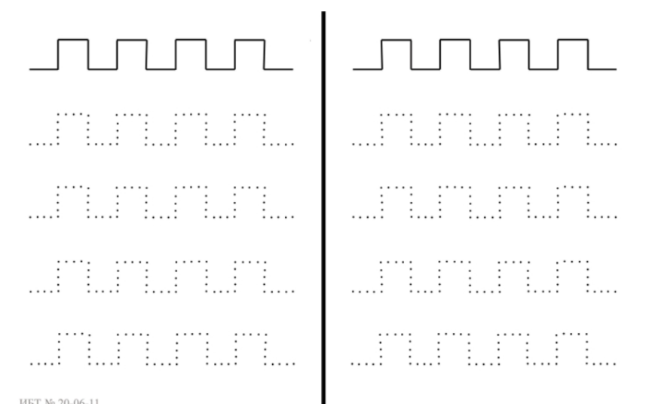
Письмо двумя руками
КЛАСС
Notes:
На уроках русского языка неотъемлемой частью минуты чистописания является письмо двумя руками

Slide 49
Результатами использования данных приёмов
являются:
‣ творческая активность детей
‣ раскрепощение личности каждого ребёнка
‣ создание ситуации успеха
‣ обогащение словарного запаса
‣ развитие логического мышления
‣ улучшение памяти учащихся
‣ приобретение опыта работы
в группах, в парах, самостоятельно
‣ усиление мотивации в обучении
Notes:
Применение данных приёмов делает урок увлекательным и каждый раз по-новому интересным, развивает внимание, творческое и логическое мышление, способствует лучшему запоминанию материала.

Slide 50
«Творчество заразительно. Передай другому!» - Альберт Эйнштейн
КЛАСС
Notes:
Закончу своё выступление словами Альберта Энштейна
«Творчество заразительно. Передай другому!»

